Slide 1
Rendición de cuentas 2017

Slide 2
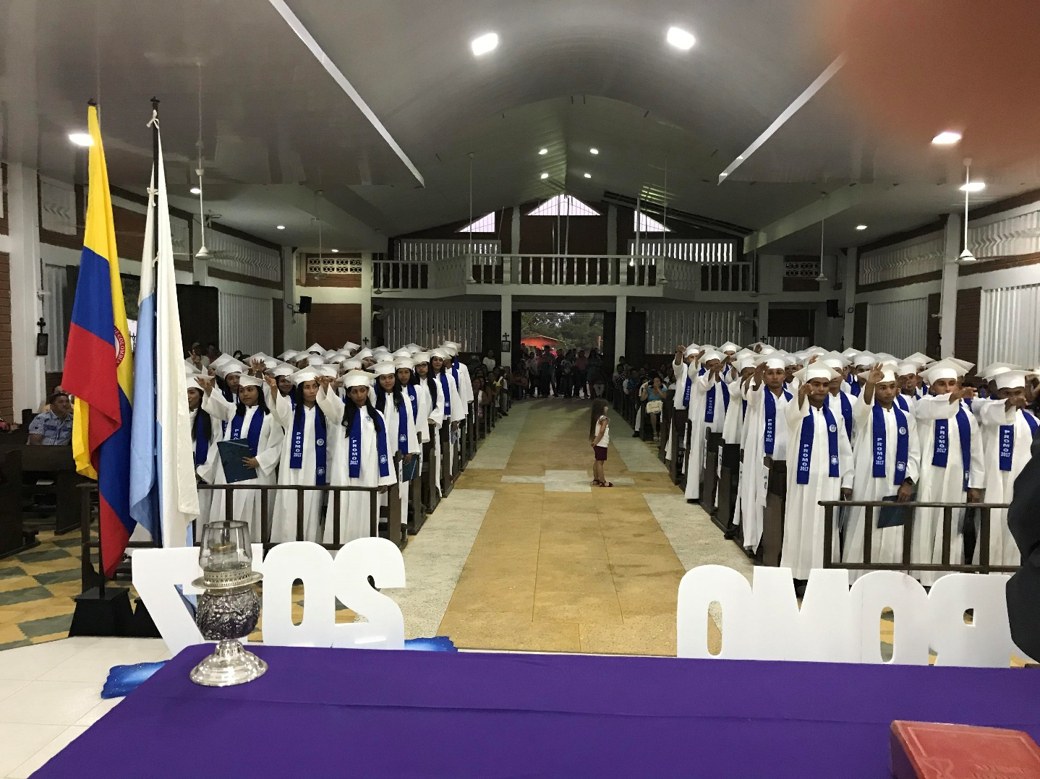
Institución Educativa
La Inmaculada

Slide 3
¿Qué es rendición de cuentas?
ELEMENTOS CONCEPTUALES:
Que implica:
Informar los logros y retrocesos de la gestión y explicar por qué se han dado.
Producir y dar a conocer información oportuna sencilla y veraz.
Informar a los ciudadanos y motivarlos para que conozcan y participen de lo público.
¿CUÁLES SON LOS OBJETIVOS?
Fortalecer el sentido de lo publico.
Contribuir al desarrollo de los principios constitucionales de transparencia, responsabilidad, eficacia, eficiencia, imparcialidad y participación.

Slide 4
Marco Formativo
La rendición de cuenta de Colombia tiene su origen en la constitución política de 1991, Art. 2, 103 y 270. posteriormente, con las leyes 136 de 1994, 115 de 1994, 489 de 1998, 617 de 2000, 715 de 2001, 1474 y 1450 de 2011, y el Decreto 1075 de 2015. (obligatoriedad).
Recientemente la circular conjunta numero 002 del 7 de abril de 2010 de la Contraloría General de la Republica y el Departamento Administrativo de la función publica. (Lineamientos).

Slide 5
Marco Legal
CONSTITUCION POLITICA NACIONAL
Ley 115 de 1994
Ley 715 de 2002
Ley 489 de 1998
Ley 1474 de 2011
Decreto 1075 de 2015
Directiva Ministerial No. 22 del 21 de julio de 2010

Slide 6
Ejes temáticos e Indicadores
PLAN NACIONAL DE DESARROLLO
PLAN DE DESARROLLO TERRITORIAL
PLAN EDUCATIVO INSTITUCIONAL
PLAN DE MEJORAMIENTO INSTITUCIONAL

Slide 7
Énfasis de la política educativa
Porcentaje de estudiantes beneficiados con gratuidad.
Porcentaje de estudiantes con necesidades educativas especiales.
Tasa de Traslados y retiros.
Porcentaje de educadores en la institución educativa participando en la cualificación del talento humano.
Porcentaje de padres de familia que participan en actividades programadas por el establecimiento educativo.

Slide 8
Énfasis de la política educativa
Numero de estudiantes promedio por computador.
Porcentaje de matricula con acceso a internet.
Resultado pruebas saber 2015-2016 proyección 2017
INNOVACIÓN
Y
PERTINENCIA

Slide 9
Indicadores de gestión
INDICADOR | PORCENTAJE
Alumnos beneficiados gratuidad: 2071 | 100%
Números de alumnos con discapacidades visuales: 2 | 100%
Traslados y retiros: 194 | 9,36%
Numero de docentes y directivos en cualificación talento humano: 88 | 100%
Numero de padres de familia que participan en la comunidad competentes: 621 | 30%

Slide 10
Innovación y Pertinencia
INDICADOR | PORCENTAJE
NUMERO DE COMPUTADORES EN LA INSTITUCIÒN | 5,9
Preescolar y Básica prima: 83
Numero de alumnos: 1.405
NUMERO DE COMPUTADORES POR SEDES
Básica segundaria y media: 40 | 6,06
Tables: 550 | 87,3
Numero de alumnos: 630
Porcentaje de matricula con acceso a internet | 69,04

Slide 11
INDICADOR | RESULTADOS
Resultados pruebas saber 2014-2016
Básica Primaria 2015 | 3,95
2016 | 4,38
2017 | 3,95
Básica Secundaria 2015 | 3,80
2016 | 4,07
2017 | 4,75
Media académica 2015 | 4,87
2016 | 4,20
2017 | 4,15
Proyección 2018 | Aumentar los puntajes en por lo menos 5,20

Slide 12
Modelo de gestión
INDICADOR | PORCENTAJE
Porcentaje de ejecución de los recursos de los fondos de los servicios educativos | 99,78%
Ingreso: $167.390.730
Gastos: $167.037.740
Las actividades propuestas en el plan de mejora - miento institucional se ejecutaron | 90%
Porcentaje de alumnos matriculados con acceso a internet | 69,04%

Slide 13
Información presupuestal y Financiera 2017
INGRESOS
CODIGO P/PTAL | RUBRO | VALOR $
410100 | DISPOSICION INICIAL | 275.572,00
420501 | MATRICULAS | 161.046.858,00
430502 | CERTIFICADOS Y CONSTANCIAS | 2.255.300,00
430507 | ARRIENDO DE TIENDA ESCOLAR | 693.000,00
480100 | OTROS INGRESOS | 3,120,000,00
490503 | APORTE DE GOBIERNO MPAL | 0,00
490502 | APORTE GOBIERNO DPTA | 0,00
TOTAL INGRESOS A 31 DE DICIEMBRE DE 2017 |  | 167.390.730,00

Slide 14
Información presupuestal y Financiera 2017
GASTOS
CODIGO P/PTAL | RUBRO | VALOR $
510506 | Servicios Técnicos Profesión | 10.000.000
511008 | Mantenimiento | 42,066,000
511009 | Compra de Equipos | 17,858,100
511011 | Actos Culturales y Científica | 1,151,300
511017 | Materiales y Suministros | 75.922.040
511020 | Servicios Públicos | 0
511024 | Impresos y Publicaciones | 0
511026 | Comunicación y Transporte | 3.510.000
511027 | Pago de Seguro (Póliza) | 714.000
511030 | Proyectos Pedagógicos | 7.090.000
512003 | Contribución Actos Financieras | 226.550
513520 | Procesamiento Electrónico de Datos | 8.500.000
TOTAL GASTOS A 31 DE DICIEMBRE DE 2017 |  | 167.037.990
SALDO EN BANCO |  | 352.740

Slide 15
Logros
En los logros obtenidos durante la vigencia año lectivo 2017, se agrupan en cuatro macro procesos así:
• AREA DE GESTION DIRECTIVA Y HORIZONTE INSTITUCIONAL.
1. Las metas establecidas admiten analizar y orientar los diferentes aspectos de la gestión Institucional, que serán ejecutadas periódicamente para dar avance de dicha gestión.
2. La evaluación periódica de los niveles del conocimiento y apropiación del direccionamiento estratégico por parte de los diferentes miembros de la comunidad educativa orientados al mejoramiento y articulación de planes de áreas, proyectos y actividades permiten afrontar los retos externos.

Slide 16
Área de gestión académica
3. La Institución educativa valora la consistencia entre los resultados de la evaluación institucional y las acciones propuestas en su plan de mejoramiento institucional; de esta forma, mejora la utilidad y uso de la información en el diseño de los planes de mejoramiento institucional.
4. La contribución de los diferentes equipos en relación con el logro de los objetivos institucionales y el fortalecimiento de un buen clima institucional se evalúa periódicamente y se implementan acciones de mejoramiento.

Slide 17
La institución Educativa implementa y evalúa de manera permanente su modelo pedagógico, cuenta con proyectos y contenidos transversales, y en su elaboración se tomaron en cuenta las características del entorno, las teorías pedagógicas, los estándares y los lineamientos curriculares establecidos del MEN.
La Institución hace seguimiento a la actualización y capacitación y entrega de planes de estudios, con la aplicación de un enfoque pedagógico más moderno, unificando e interiorizando criterios pedagógicos.

Slide 18
Con el acompañamiento del Programa Todos Aprender – PTA (PIONEROS) - se ha hecho seguimiento a las Pruebas Externas Supérate, Aprendamos y Saber, permitiendo identificar las debilidades de estas áreas evaluadas e ir implementando planes de mejoramiento como:
Dedicar mas tiempo para los aprendizajes en las áreas evaluadas en las pruebas externas e internas.
Diseñar nuevas estrategias de mejoramiento en el aula.
Definir rutas didácticas para fortalecer los procesos de enseñanza y aprendizaje.

Slide 19
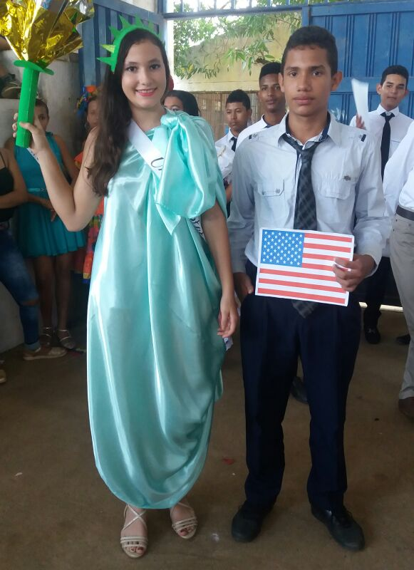
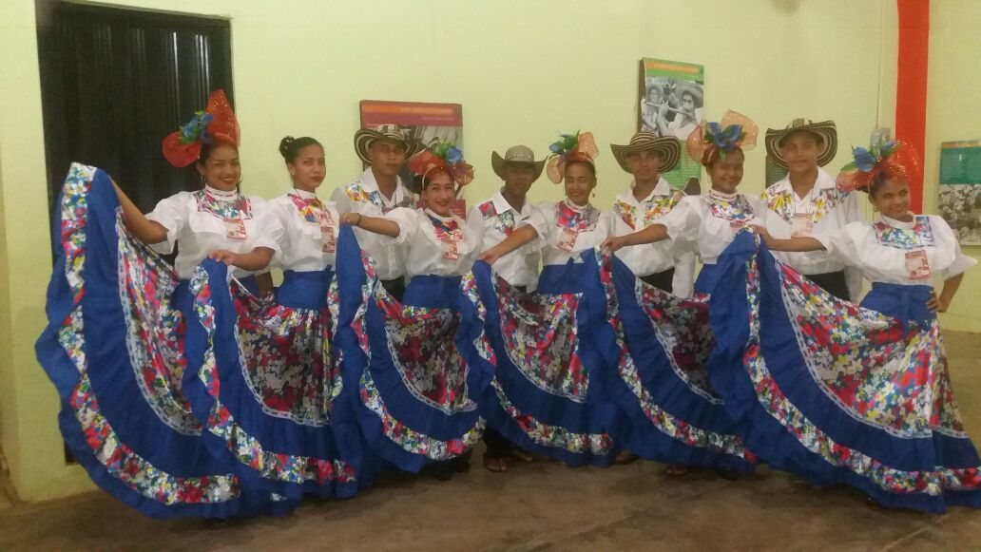
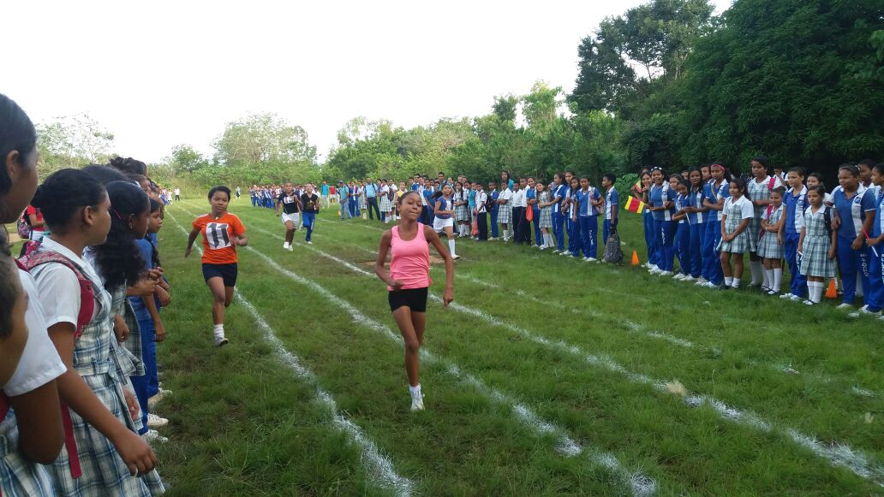
Actividades extracurriculares y aprovechamiento del tiempo libre
Grupo de danza
English Day
Competencias de atletismo

Slide 20
Con la estrategia Siempre Día E (Excelencia), se logró proponer y revisar las metas de mejoramiento, de manera que éstas sean alcanzables y acordes con nuestro contexto permitiendo a los directivos y docentes proponer grupos y planes de trabajo, así como los productos esperados.
Con el ISCE y el informe del Colegio, matrices de Aprendizajes, DBA, el proceso realizado se logró caracterizar a los estudiantes de la institución, identificar sus fortalezas y dificultades, como están sus aprendizajes en Matemáticas y Lenguaje, los procesos de enseñanza-aprendizaje institucional y lograr proponer acciones de mejora.

Slide 21
Área de gestión administrativa
La elaboración del presupuesto se evalúa y mejora para facilitar la coordinación entre las necesidades de las distintas sedes y niveles; los procedimientos de análisis financiero y de proyección presupuestal se utilizan efectivamente para la planeación y gestión financieras de la institución.
La evaluación de la disponibilidad y calidad de los recursos para el aprendizaje, entre otros factores, orienta acciones de mejoramiento.

Slide 22
Área de gestión
Proyección a la comunidad
Concurso departamental de Bandas Marciales Rítmicas Tradicional y Latina.
Periódico estudiantil “BITACORA”
Emisora interna “La Inmaculada Radio”
Página web “Lainmaculada.com” y Facebook: “Institución Educativa La Inmaculada de Ayapel”
Campañas de prevención y educación a la comunidad proyecto Vigía de la salud.
Los estudiantes de grado 11º, desarrollan el servicio social obligatorio proyectándose a la comunidad.
Atención a padres y comunidad educativa en general.

Slide 23
Proyecciones
Al finalizar el año lectivo 2017.
Debe haberse evaluado periódicamente la eficacia de los criterios básicos sobre el manejo del Establecimiento educativo y la atención a la inclusión.
El consejo estudiantil debe haberse reunido en forma periódica para tomar y aplicar las decisiones que son de su competencia en busca del bien común.
El consejo académico debe haberse reunido en forma periódica para tomar y aplicar las decisiones que son de su competencia para el bien de la comunidad.
El consejo de padre de familia estará conformado y cumpliendo con sus funciones.

Slide 24
La comunidad educativa obtendrá mejores conocimientos en la práctica de actividades extracurriculares.
Se ajustara el debido proceso para dar tratamiento y solución a los casos que ameriten.
La institución habrá implementado un plan de acompañamiento a las prácticas de aula acordes con los resultados de las evaluaciones externas, para mejorar en el índice sintético.
La IE actualizara el programa de mantenimiento preventivo y correctivo de los equipos de computos con los grados de 9º a 11º

Slide 25
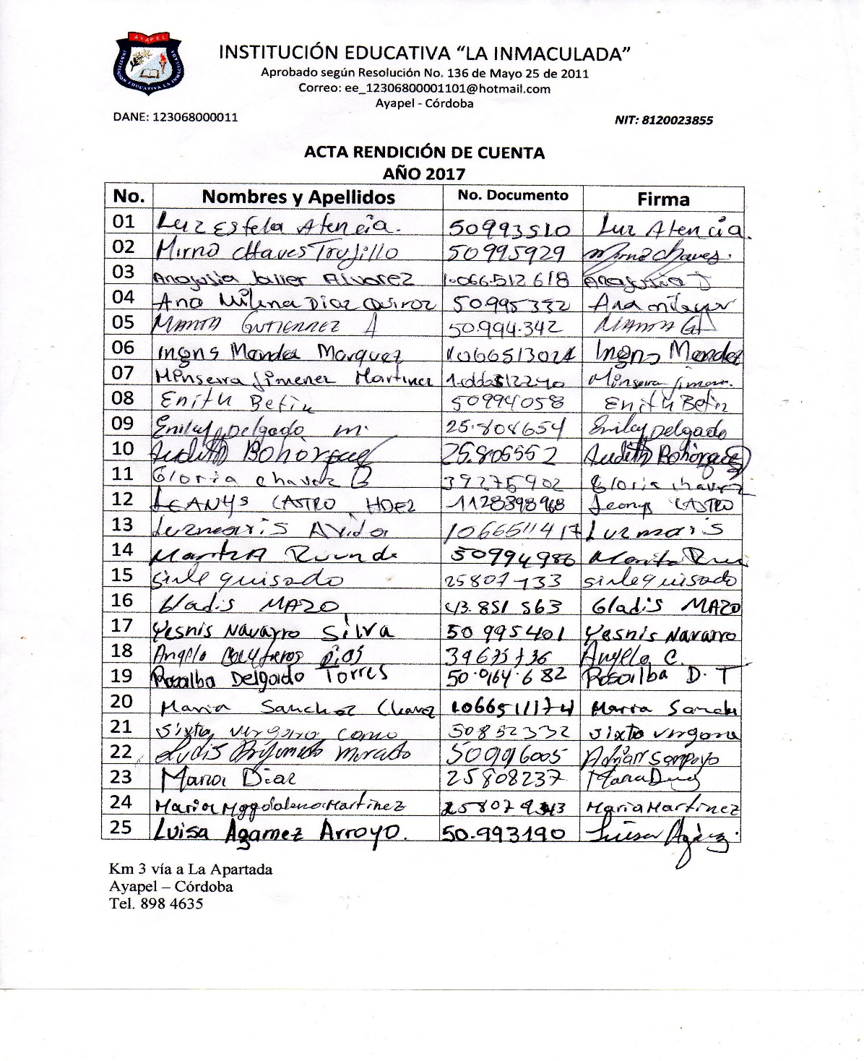
Acta de rendición de cuentas

Slide 26
CIERRE PRESUPUESTAL 2017
MANUEL DOMINGO TORRES ESPINOSA
Rector. IE La Inmaculada
Ayapel – Córdoba

